Slide 1

Глава 3. Продвинутая функциональная верификация
Основные принципы и методы, используемые в продвинутой верификации для сложных проектов

Slide 2
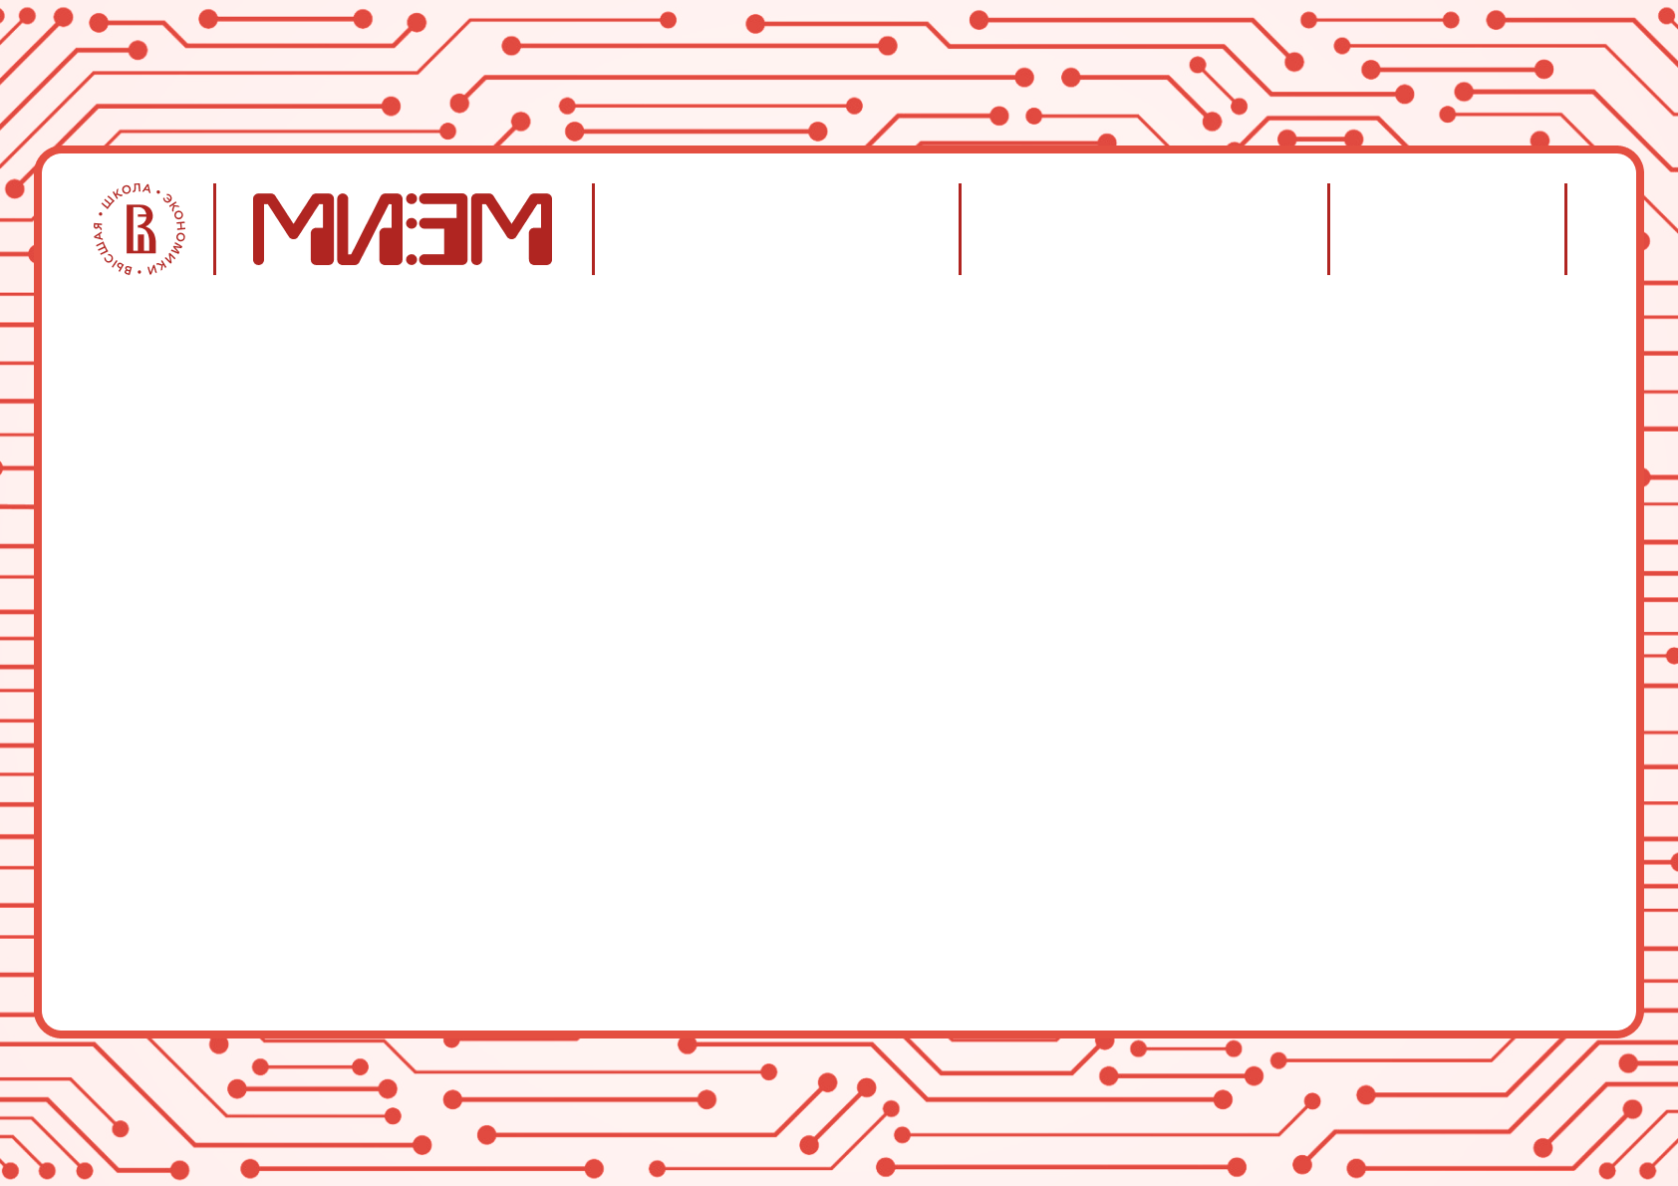
Содержание
Глава 3. Продвинутая функциональная верификация
Содержание
Определение продвинутой верификации
Основные принципы продвинутой верификации
V-образный процесс. Базовый и модифицированный подходы.
Координация с другими задачами
Методология и гибкость
Адаптация под проект

Slide 3
Что такое продвинутая верификация?
Глава 3. Продвинутая функциональная верификация
Определение продвинутой верификации
Ключевые аспекты продвинутой верификации:
Верификация рассматривается как отдельная задача, а не как часть процесса проектирования.
Изменение самого подхода к процессу проектирования:
традиционный v-образный -> модифицированный.
Снижение рисков за счет независимости команд разработки и верификации.
Продвинутая функциональная верификация (advanced functional verification) – это не просто использование мощных инструментов, а принципиально иной подход к проверке сложных систем.

Slide 4
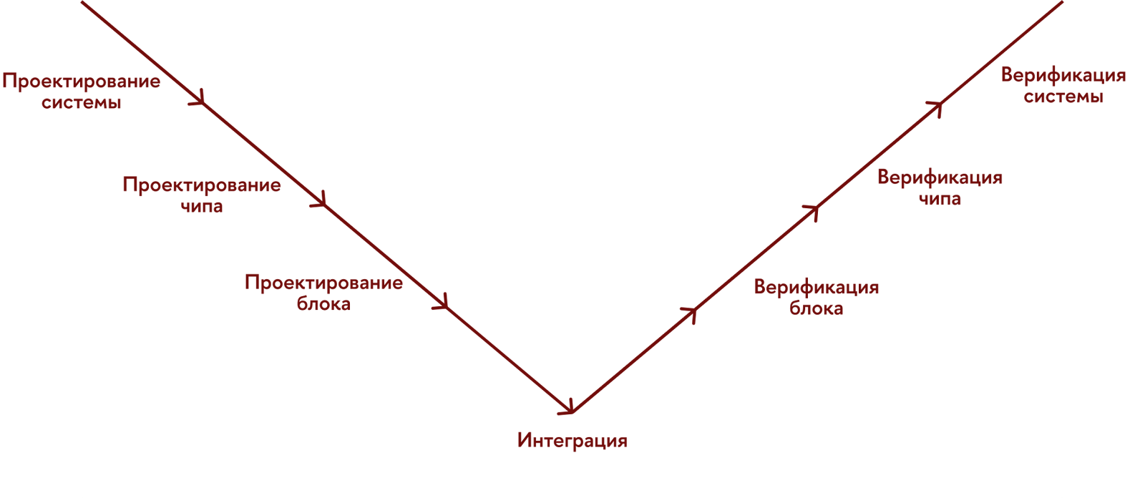
Традиционный V-образный процесс
Глава 3. Продвинутая функциональная верификация
V-образный процесс. Базовый и модифицированный подходы
При использовании традиционного V-образного процесса, верификация проекта начинается только после окончания работы над кодом. Что имеет ряд существенных недостатков:
Задержки из-за последовательности этапов (проектирование-интеграция-верификация);
Дублирование усилий (разработка тестов после интеграции);
Низкая гибкость проекта;
Высокая вероятность возникновения ошибок из-за поздней верификации.

Slide 5
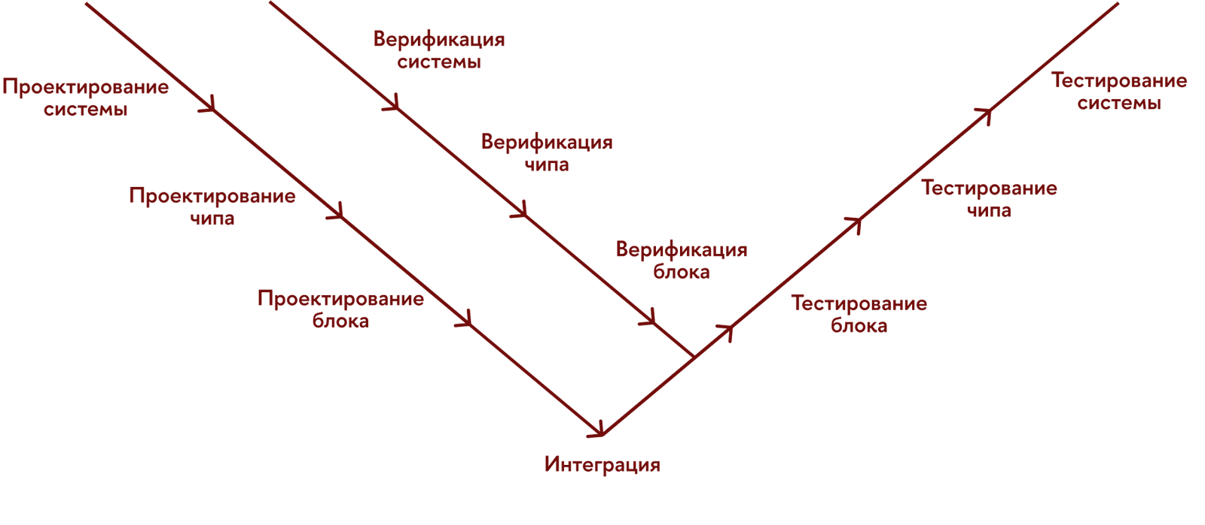
Модифицированный V-образный процесс
Глава 3. Продвинутая функциональная верификация
V-образный процесс. Базовый и модифицированный подходы
Модифицированный процесс позволяет исправить часть недостатков традиционного V-образного процесса, поскольку верификация проекта начинается после интеграции. Преимущества модифицированного подхода к верификации:
Разработка тестбенчей и тестов параллельно с проектированием;
Сокращение общего времени разработки;
Раннее выявление ошибок;
Верификация – это независимый процесс.

Slide 6
Координация с другими командами
Глава 3. Продвинутая функциональная верификация
Координация с другими задачами
Для эффективной работы необходимо синхронизировать верификацию с архитектурой, программным обеспечением и системным дизайном. Для достижения наибольшей эффективности и скорости работы необходимы:
Раннее вовлечение команды верификации в проект;
Совместное использование ресурсов (например, тестовых сред) между группами;
Единое понимание требований и спецификаций.
Команды, не понимающие необходимость координации команды функциональной верификации с другими группами разработки, неэффективно тратят время и ресурсы.

Slide 7
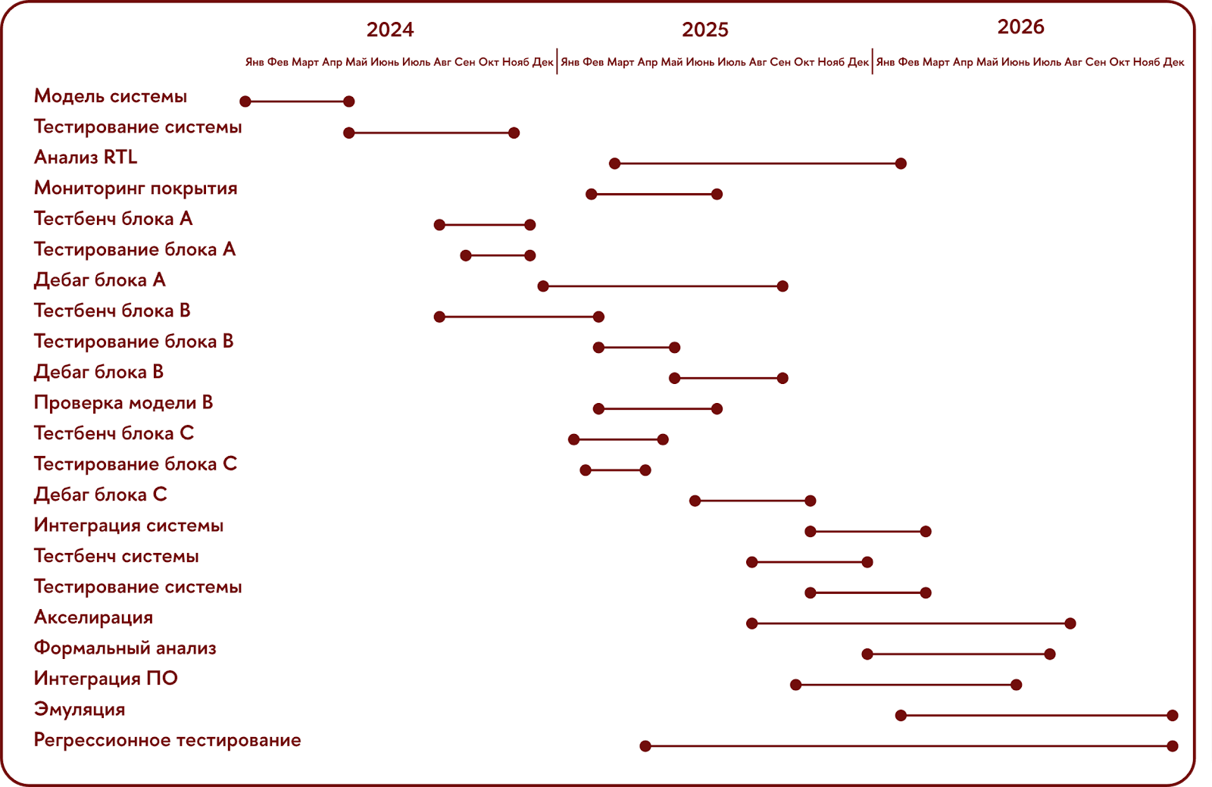
Верификация как многопоточный процесс
Глава 3. Продвинутая функциональная верификация
Методология и гибкость
Крупные дизайны тестируются поэтапно: сначала отдельные компоненты, затем их интеграция, и только потом — вся система.
Для ускорения работы используются различные методы: симуляция, статическая верификация, эмуляция, косимуляция.
Также необходимы четкое планирование зависимостей между этапами, а также готовность команды к изменениям в графике или требованиях.

Slide 8

Миф о стопроцентной верификации
Глава 3. Продвинутая функциональная верификация
Методология и гибкость
Полное покрытие тестами для больших систем невозможно .
Но можно оптимизировать процесс верификации, чтобы покрыть большую часть проекта. Для этого существуют различные стратегии, некоторые из них:
Приоритизация ключевых сценариев (например, критичных для безопасности);
Рандомизированное тестирование для максимального охвата;
Использование метрик для оценки рисков и принятия решений о завершении верификации.

Slide 9

Методология или инструменты?
Глава 3. Продвинутая функциональная верификация
Методология и гибкость
Зачастую команды фокусируются на использовании различных инструментов, забывая о важности системного подхода. Это может привести к тому, что инструменты, используемые на разных этапах, могут оказаться несовместимыми. Поэтому рекомендуется:
Использование открытых стандартов для гибкости;
Построение унифицированных процессов для повторного использования.

Slide 10

Адаптация под проект
Глава 3. Продвинутая функциональная верификация
Адаптация под проект
Не существует универсального способа верификации, поскольку к уникальным требованиям каждого проекта необходимо адаптироваться. Существует несколько ключевых факторов на которые следует опираться при адаптации:
Тип дизайна (SoC, аналоговые/цифровые блоки);
Доступные ресурсы и сроки выполнения проекта;
Опыт других команд и их проектов.

Slide 11




